Slide 1
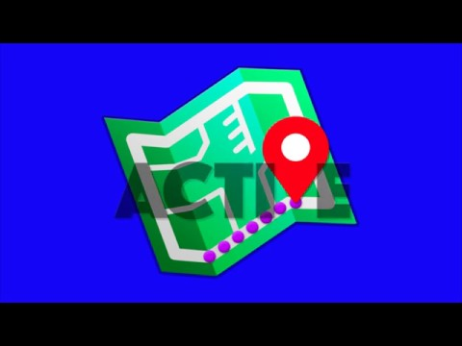
Carlos Camacho
Juan Miguel Gómez
Natalia Sofía Otero
Luis Felipe Urdaneta
Se complace en presentar….

Slide 2
CampusFinder

Slide 3

Agenda
Alcance de la entrega
Perspectiva del producto
Restricciones
Modelo de dominio
Casos de uso
Requerimientos
Proceso de verificación y validación
Reporte gerencial
Prototipo

Slide 4
1. Alcance

Slide 5
2. Perspectiva del producto

Slide 6
3. Restricciones

Slide 7
Generales
Software
Servidor
Base de datos
Javascript
Capacidad
Dispositivo del cliente

Slide 8
4. Modelo de dominio

Slide 9
5. Casos de uso

Slide 10
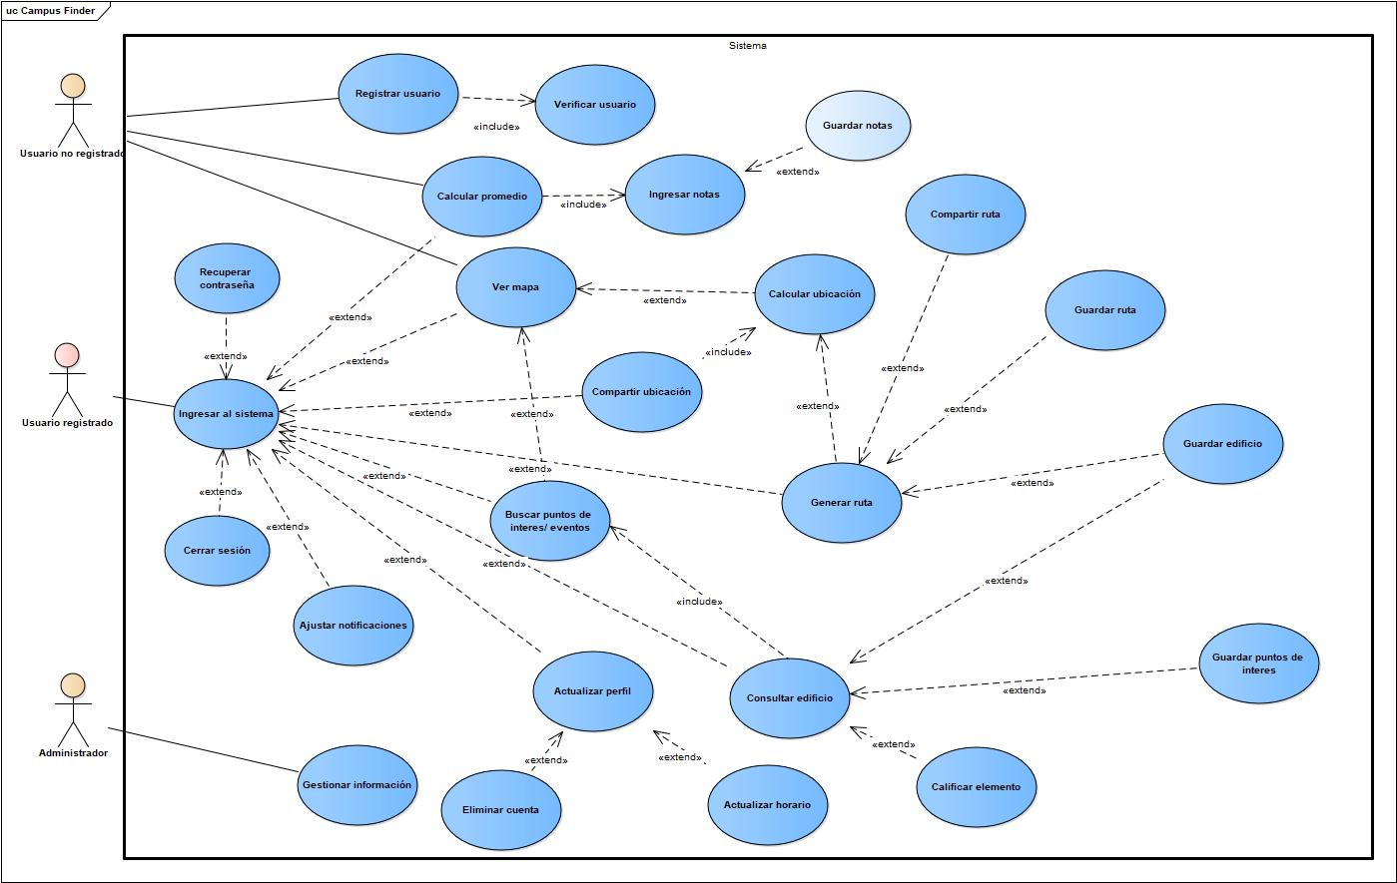

Slide 11
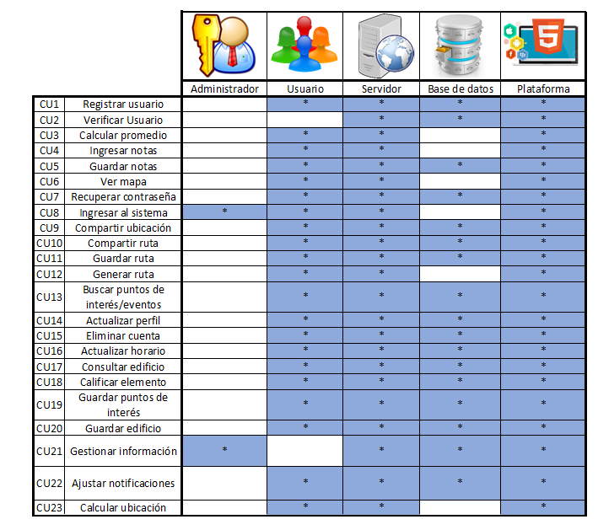
Componentes involucrados en los casos de uso

Slide 12
6. Requerimientos

Slide 13
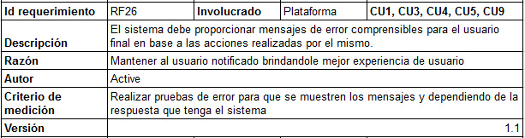
F (funcionalidad)
U (usabilidad)
R (confiabilidad)
P ( rendimiento)
S (soporte)
+
Características de sistemas. Capacidades. Seguridad.
Factores humanos. Estética. Consistencia. Documentación.
Recuperabilidad. Precisión. Predicción.
Velocidad. Eficiencia. Consumo. Productividad. Tiempo de respuesta.
Adaptabilidad. Extensibilidad. Mantenibilidad. Compatibilidad. Configurabilidad.
Implementación
Interfaz
Operaciones
Empaquetamiento
Legales
Interfaz
Operaciones
Empaquetamiento

Slide 14
7. Proceso de verificación y validación

Slide 15
8. Reporte gerencial

Slide 16
Cambios:
3 sprints -> 5 sprints
Redistribución de los roles y tareas de los miembros del equipo
Dificultades:
Planeación: demasiado tiempo para cada sprint. Solución: Se cambiaron las fechas de inicio y la duración de los sprints.
Pérdida de un Integrante: Un integrante decidió dejar el grupo. Solución: reasignación de tareas y roles.
Resumen:
El grupo afrontó los problemas con actitud positiva y proactiva.
La moral se mantuvo alta en el grupo
El rendimiento de los integrantes mejoró

Slide 17
9. Prototipo

Slide 18
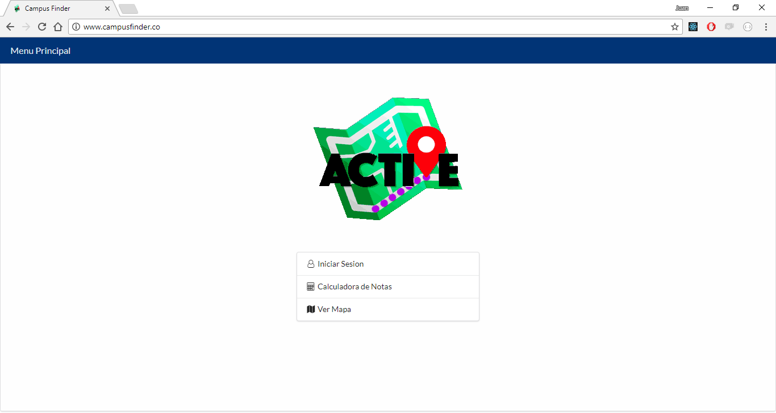
Usuario: testFinder
Contraseña: ingesoft2017

Slide 19
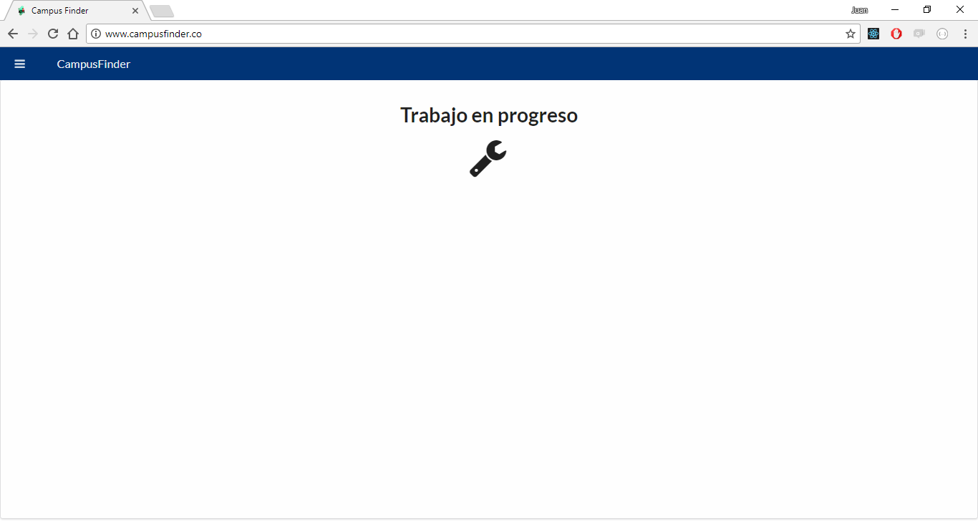

Slide 20
10. Referencias

Slide 21
(n.d.). Retrieved from W3.CSS Home: https://www.w3schools.com/w3css/
Administracion de Requerimientos. (n.d.). Retrieved 8 25, 2017, from
http://clases3gingsof.wikifoundry.com/page/Administraci%C3%B3n+de+Requerimientos
Agile Alliance. (n.d.). What is Extreme Programming (XP)? | Agile Alliance. Retrievedfrom Agile Alliance:
https://www.agilealliance.org/glossary/xp/#q=~(filters~(postType~(~'post~'aa_book~'aa_event_session~'aa_experience_report~'aa_glossary~'aa_research_paper~'aa_video)~tags~(~'xp))~searchTerm~'~sort~false~sortDirection~'asc~page~1)
Amazon Web Services. (n.d.). Retrieved from https://aws.amazon.com/es/nosql/
Bizmanualz. (n.d.). Document Manager Job Description. Retrieved 8 17, 2017, from
https://www.bizmanualz.com/job-descriptions/aerospace-job-descriptions/document-manager-job-description
Bustamante Barajas Juan Manuel, C. O. (2015, Junio 28). Gestión de Proyectos desoftware SCG-1009 SC9A. Retrieved Agosto 21, 2017, from https://docs.google.com/viewer?a=v&pid=sites&srcid=ZGVmYXVsdGRvbWFpbnwyMDE1MDZncHN1bGxvYXJvZG9sZm98Z3g6M2ViMGY2ZGJmNzY0MjljYQ

Slide 22
Gracias por su tiempo

